Slide 1
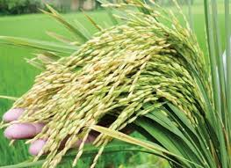
স্বাগতম

Slide 2
পরিচিতি
শিক্ষক পরিচিতি
পাঠ পরিচিতি
সম্ভু নাথ রায়
সহকারি শিক্ষক
মনোহরপুর দাখিল মাদ্রাসা
মনিরামপুর,যশোর
কৃষি শিক্ষা
সপ্তম শ্রেণি
পঞ্চম অধ্যায়
কৃষিজ উৎপাদন
পাঠ- 5

Slide 3
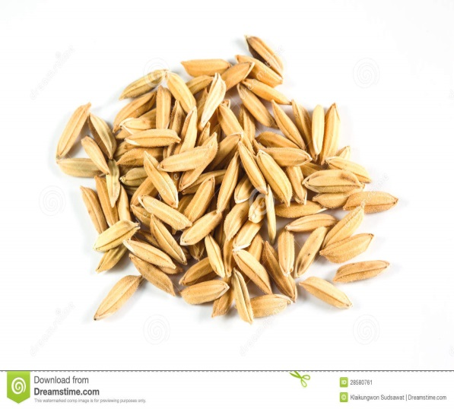
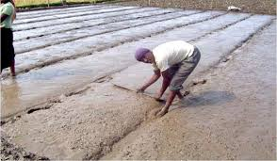
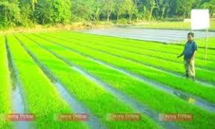
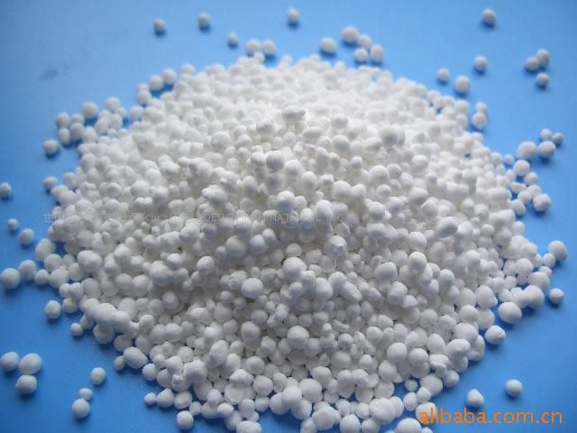
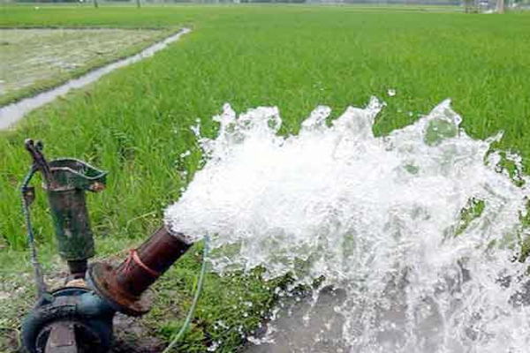
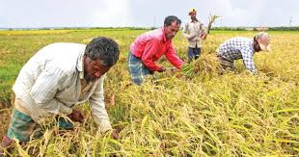
ছবিগুলো ভালভাবে লক্ষ্য কর।

Slide 4
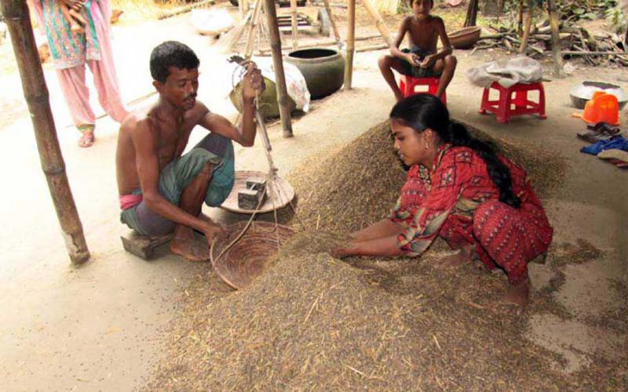

ছবিগুলো দেখে আমরা কী বুঝতে পারছি?
কৃষি পন্যের হিসাবরক্ষন

Slide 5
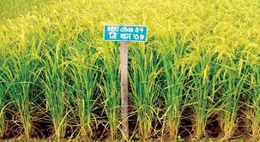
আজকের পাঠ
কৃষি হিসাবরক্ষন পদ্ধতি (ফসল উৎপাদন)

Slide 6
শিখনফল
এই পাঠ শেষে শিক্ষার্থীরা --
কৃষি হিসাবরক্ষন কী? তা বলতে পারবে।
উপকরন ব্যয় ব্যাখ্যা করতে পারবে।
উপরি ব্যয় ব্যাখ্যা করতে পারবে।
মোট উৎপাদন ব্যয় নির্ণয় করতে পারবে।

Slide 7
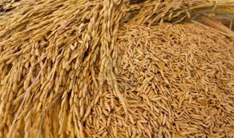
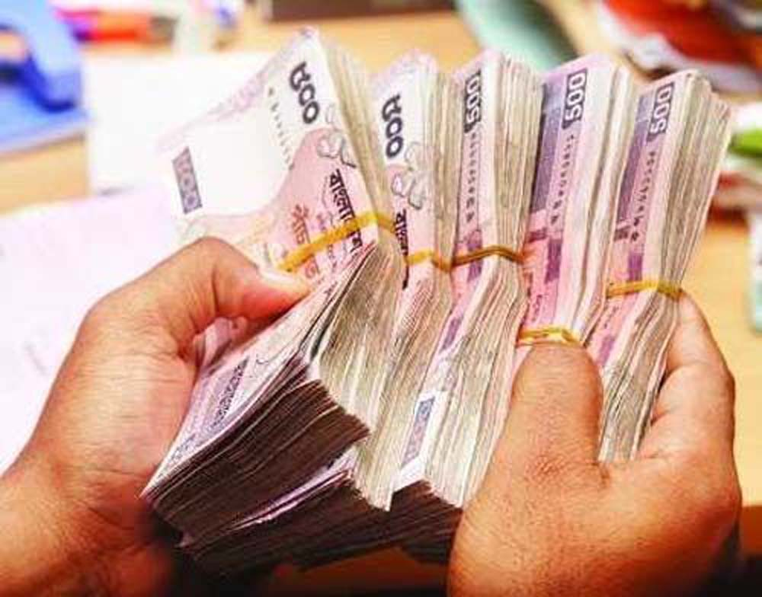
কৃষি হিসাবরক্ষন
যদি কোনো ফসল উৎপাদনে ব্যয় থেকে আয় কাঙ্খিত মাত্রার বেশি হয় তবে সে ফসল উৎপাদনে যাওয়া উচিত।

Slide 8
ফসল উৎপাদনে ব্যয়ের ধরন
উপকরন ব্যয়
উপরি ব্যয়
মোট উৎপাদন ব্যয়
বস্তুগত উপকরন ব্যয়
অবস্তুগত উপকরন ব্যয়

Slide 9
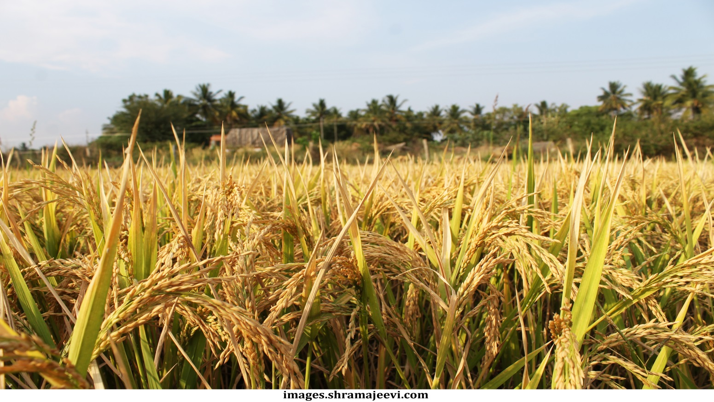
বস্তুগত উপকরন ব্যয়
ফসল
বীজ
সার
সেচ
ফসল উৎপাদনে বীজ, সার, সেচ ইত্যাদির জন্য যে ব্যয় হয় তাকে বস্তুগত উপকরণ ব্যয় বলে।

Slide 10
বস্তুগত উপকরন ব্যয় নির্ণয়ের ছক
ক্রমিক নং | উপকরণ | হেক্টর প্রতি প্রয়োজনীয় উপকরণ (কেজি) | উপকরণের মূল্য হার (টাকা) | হেক্টর প্রতি ব্যয় (টাকা)

Slide 11
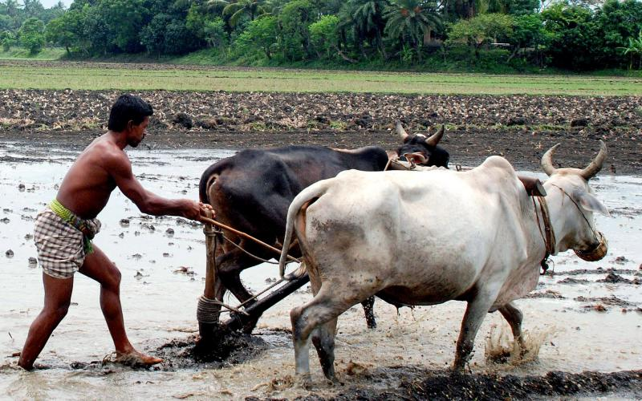
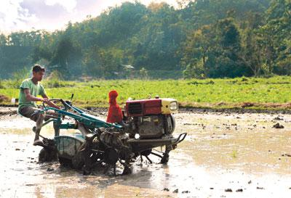
অবস্তুগত উপকরন ব্যয়
ফসল
শ্রমিক
পশু
যান্ত্রিক শক্তি
ফসল উৎপাদন কাজে প্রয়োজনীয় শ্রমিক ও পশু বা যান্ত্রিক শক্তির জন্য যে ব্যয় প্রয়োজন হয় তাকে অবস্তুগত ব্যয় বলে।

Slide 12
অবস্তুগত উপকরন ব্যয় নির্ণয়ের ছক
ক্রমিক নং | কাজের বিবরণ | শ্রমিক সংখ্যা বা চাষ সংখ্যা | দৈনিক মজুরি বা চাষ প্রতি খরচ (টাকা) | হেক্টর প্রতি ব্যয় (টাকা)

Slide 13

একক কাজ
বস্তুগত উপকরণ ব্যয় ও অবস্তুগত উপকরণ ব্যয় কাকে বলে?

Slide 14
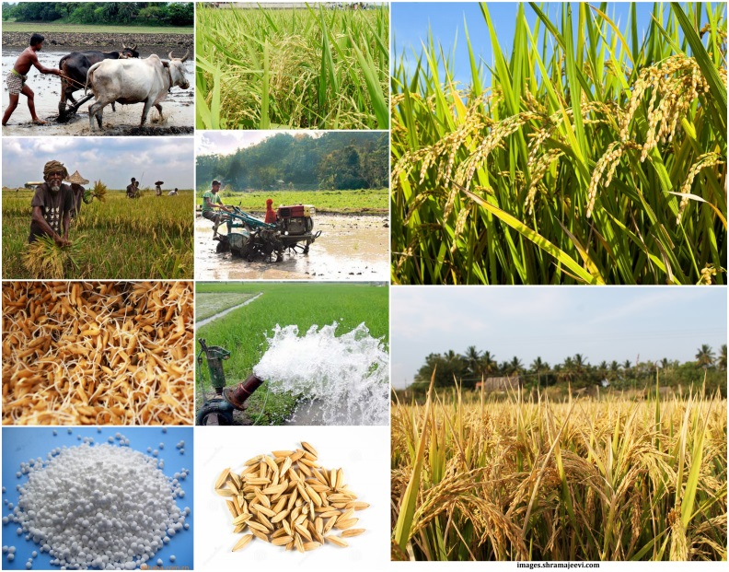
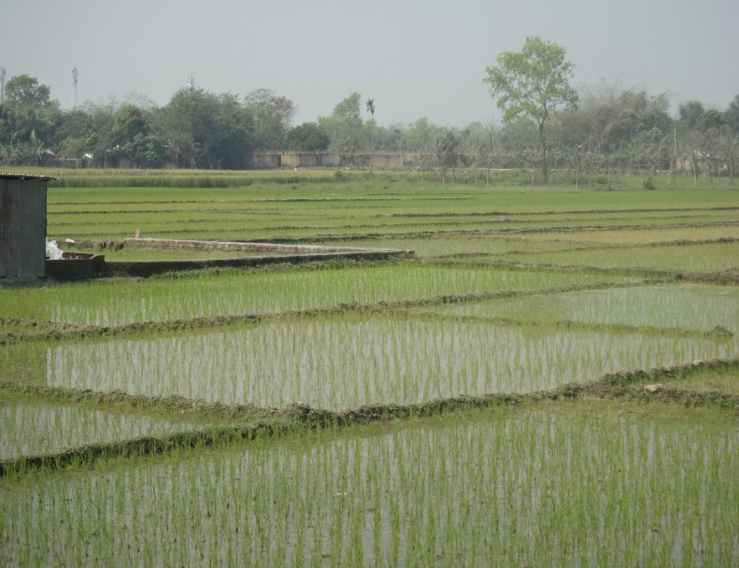
উপরি ব্যয়
উপরি ব্যয় =
মোট উপকরণ ব্যয়ের উপর সুদ + জমির মূল্যের উপর সুদ
+
মোট উৎপাদন ব্যয়
মোট উৎপাদন ব্যয়
=
মোট উপকরণ ব্যয়
+
মোট উপরি ব্যয়

Slide 15
ফসল উৎপাদনে আয়
ফসল উৎপাদনে আয়ের ধরন
সামগ্রিক আয়
প্রকৃত আয়

Slide 16
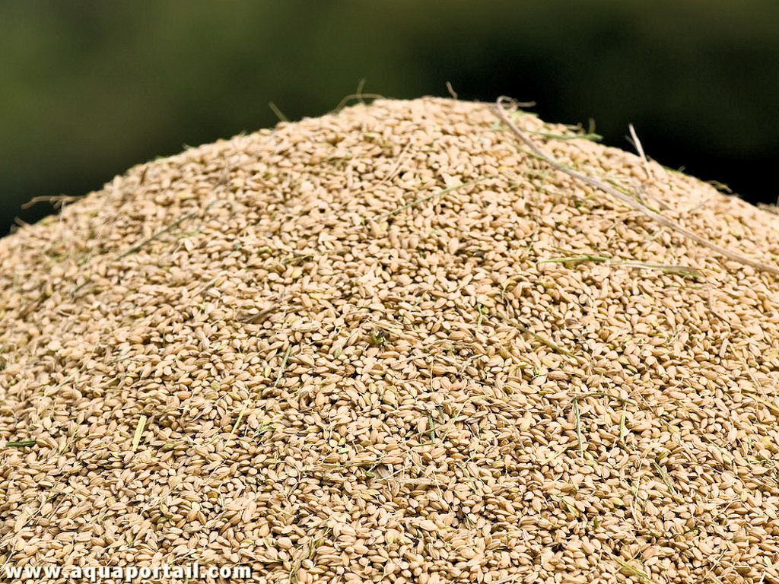
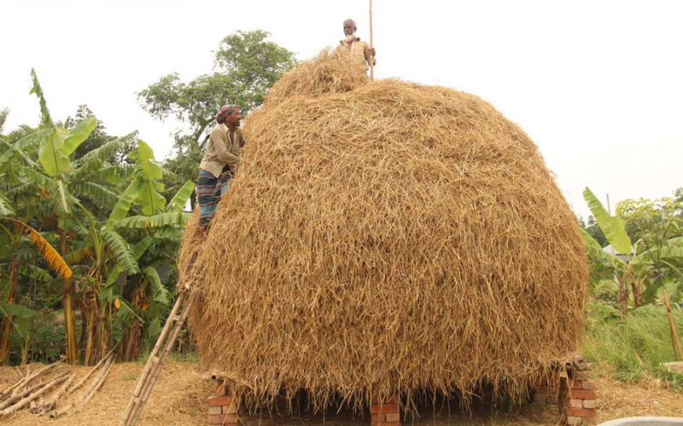
সামগ্রিক আয়
উৎপাদিত ফসল
উপদ্রব্য
উৎপাদিত ফসল ও উপদ্রব্য বিক্রয় করে যে আয় হয় তাকে সামগ্রিক আয় বলে।

Slide 17
প্রকৃত আয়
সামগ্রিক আয়
মোট উৎপাদন ব্যয়
প্রকৃত আয়

Slide 18

জোড়ায় কাজ
প্রকৃত আয় কীভাবে নির্ণয় করা যায় বর্ণনা কর।

Slide 19
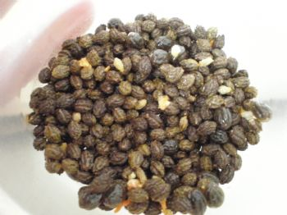
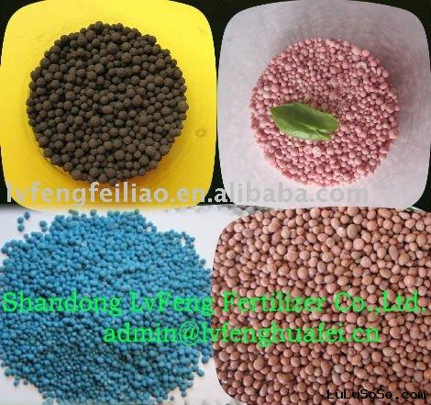
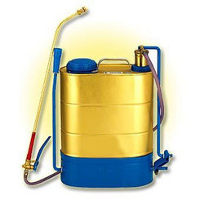
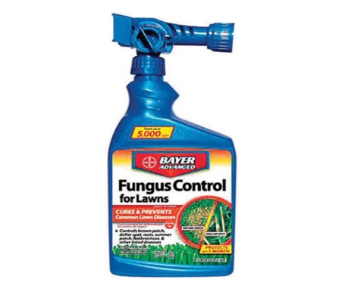
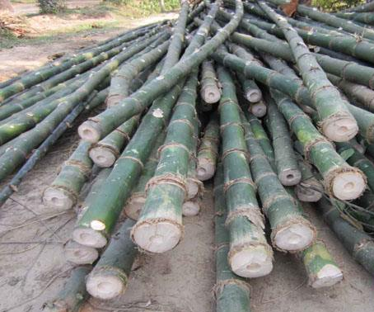
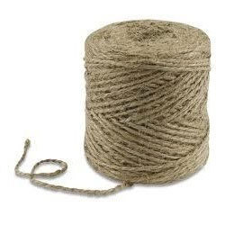
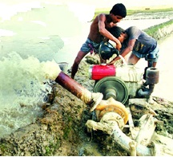
বস্তুগত উপকরন ব্যয়
নির্দিষ্ট পরিমান জমিতে পেঁপে চাষের প্রকৃত ব্যয় বের করতে আমাদের যা করতে হবে।
পেঁপের বীজ
সার
কীটনাশক
ছত্রাকনাশক
বাঁশ
সুতালি
পানি সেচ
পেঁপে চাষের জন্য পেঁপের বীজ, সার, কীটনাশক, ছত্রাকনাশক, বাঁশ, সুতালি, পানি সেচ বাবদ খরচ বের করতে হবে।

Slide 20
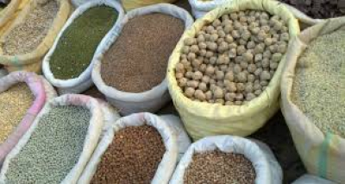
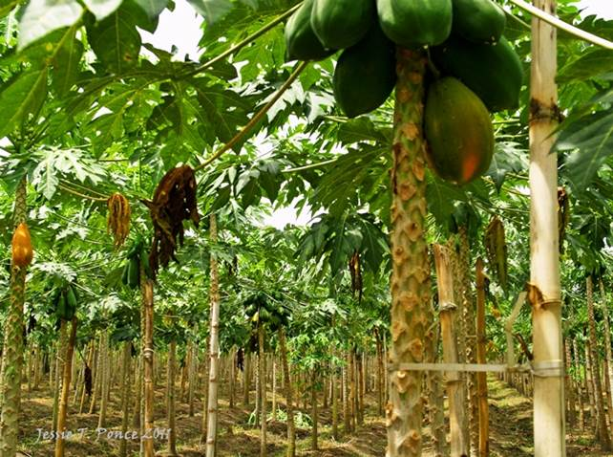
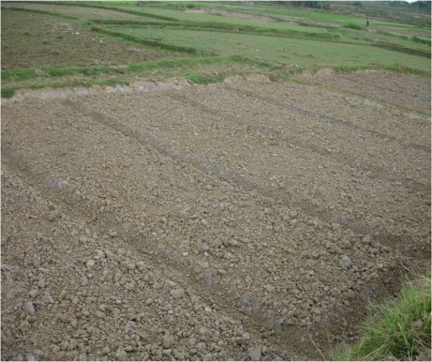
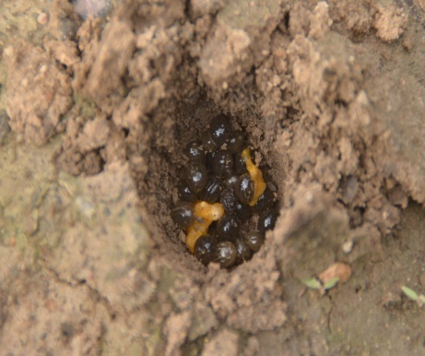
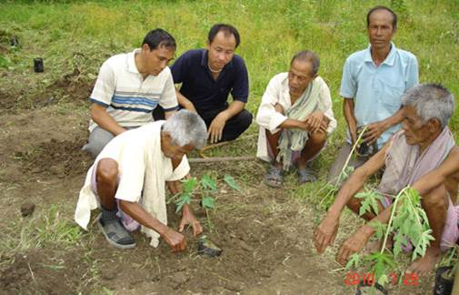
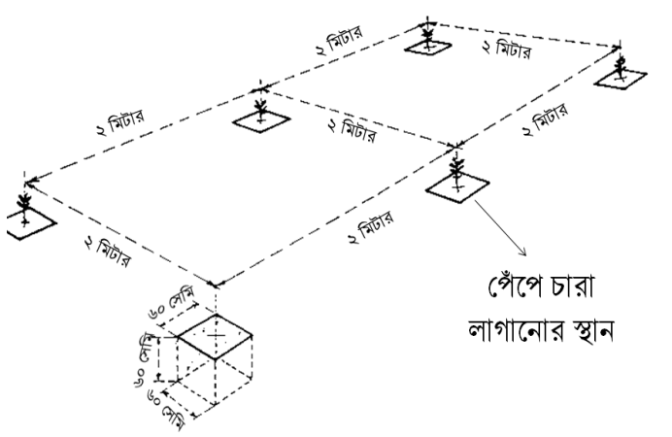
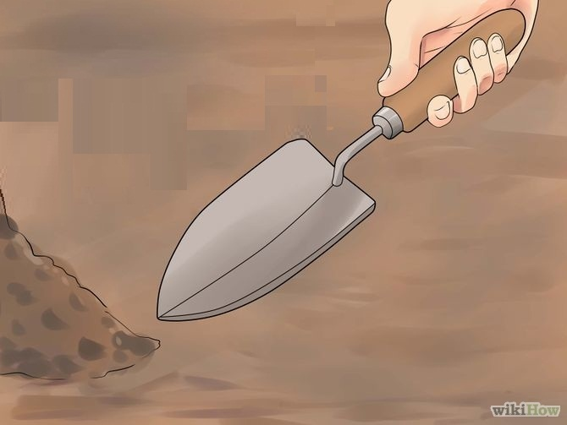
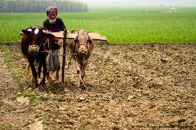
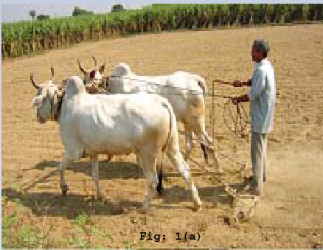

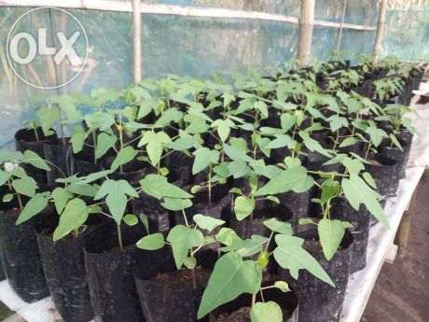
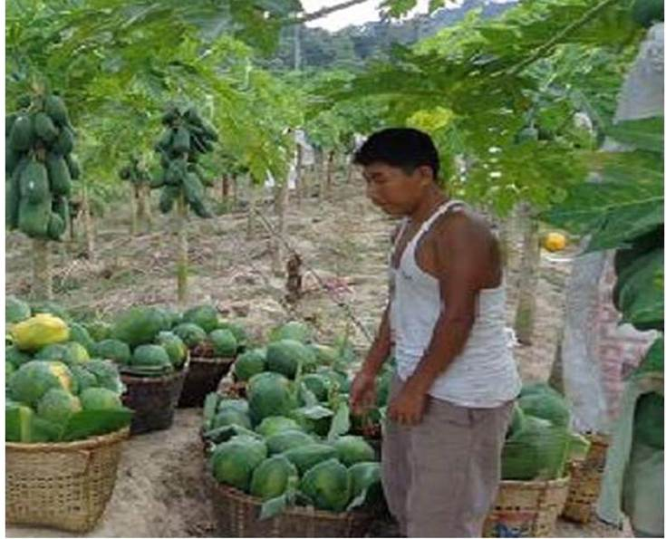
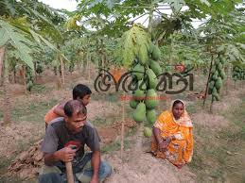
অবস্তুগত উপকরন ব্যয়
অবস্তুগত উপকরন ব্যয়
অবস্তুগত উপকরন ব্যয়
অবস্তুগত উপকরন ব্যয়
বীজতলা তৈরি
বীজ বপন
চারার পরিচর্যা
সার প্রয়োগ
অন্যান্য পরিচর্যা
মাদা তৈরি
সার মেশানো
পেঁপের চারা
চারা রোপণ
শ্রমিক
ফসল সংগ্রহ
তিন বার জমি চাষ ও মই এর জন্য চাষের খরচ বের করতে হবে।
৪। সার প্রয়োগ ও অন্যান্য পরিচর্যা, ফসল সংগ্রহের জন্য খরচ বের করতে হবে।
বীজতলা তৈরি, বীজ বপন, চারার পরিচর্যা, চারা তোলার শ্রমিকের সংখ্যা ও খরচ বের করতে হবে।
৩। মাদা তৈরি, সার মেশানো, চারা রোপণের জন্য শ্রমিকের সংখ্যা ও খরচ বের করতে হবে।

Slide 21
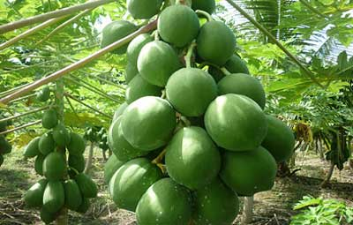
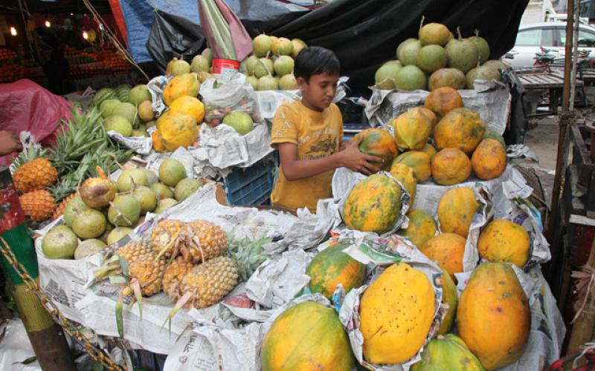

মোট উৎপাদন ব্যয়
সামগ্রিক আয়
উপরি ব্যয়
প্রকৃত আয়
১। মোট উপকরণ ব্যয়ের উপর ১২.৫০% হারে ফসল উৎপাদনকালীন সময়ের সুদ বের করতে হবে।
-
মোট উৎপাদন ব্যয়
$$×$$
=
মোট উপকরণ ব্যয়
+
মোট উপরি ব্যয়
প্রকৃত আয়
=
সামগ্রিক আয়
মোট উৎপাদন ব্যয়
২। জমির বাজার মূল্যের ১২.৫০% হারে ফসল উৎপাদনকালীন সময়ের সুদ বের করতে হবে।
পেঁপের সম্ভাব্য ফলন
বাজারদর
মোট উপকরণ ব্যয় ও মোট উপরি ব্যয় যোগ করে মোট উৎপাদন ব্যয় বের করতে হবে।
সামগ্রিক আয় থেকে মোট উৎপাদন ব্যয় বিয়োগ করে প্রকৃত আয় হিসাব করতে হবে।
পেঁপের সম্ভাব্য ফলনকে বাজারদর দিয়ে গুন করে সামগ্রিক আয় বের করতে হবে।

Slide 22

দলগত কাজ
শিক্ষার্থীরা দুটি দলে ভাগ হয়ে ১২০০ বর্গমিটার জমিতে পেঁপে চাষের জন্য আয়-ব্যয়ের হিসাব কর।

Slide 23
মূল্যায়ন
৩। নিচের কোনটি বস্তুগত উপকরণ ব্যয়?
1। ফসল উৎপাদনে আমরা সাধারনত কয় ধরনের ব্যয় দেখতে পাই?
ক) সার
খ) শ্রমিক
ক) এক ধরনের
খ) দুই ধরনের
গ) পশু
ঘ) যান্ত্রিক শক্তি
গ) তিন ধরনের
ঘ) চার ধরনের
৪। উপকরণ ব্যয়কে কয় ভাগে ভাগ করা যায়?
২। উৎপাদিত ফসল ও উপদ্রব্য বিক্রয় করে যে আয় হয় তাজে কী বলে।?
ক) এক ভাগে
ক) প্রকৃত আয়
খ) সামগ্রিক আয়
খ) দুই ভাগে
গ) তিন ভাগে
গ) মোট আয়
ঘ) চার ভাগে
ঘ) উপরি আয়

Slide 24
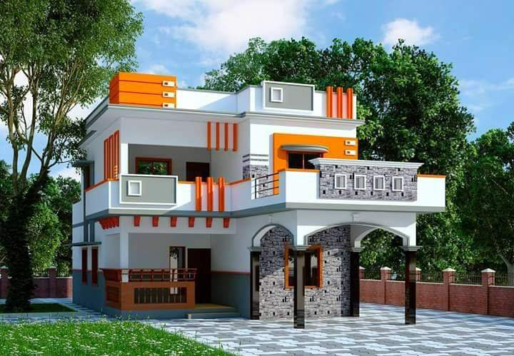
বাড়ির কাজ
১২০০ বগ© মিটার জমিতে পেঁপে চাষের জন্য আয়-ব্যয়ের হিসাব নিণ©য় কর।

Slide 25
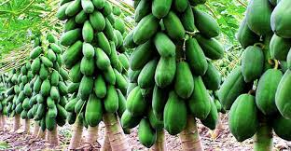

ধন্যবাদ

